Slide 1
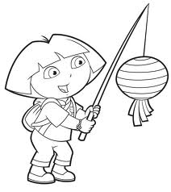
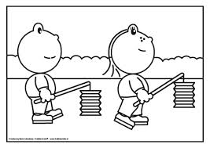
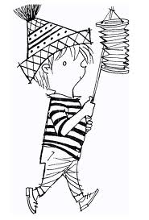
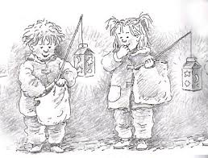
Sint Maarten liedjes
Kijk mijn lichtje
Lampionnetje
Elf november
Sint Maarten

Slide 2
Lampionnetje
Lampionnetje, schijnt als een zonnetje
schijnt als een lichtje
in ieder blij gezichtje.

Slide 3
Kijk mijn lichtje
Kijk mijn lichtje, kijk mijn lichtje
zelf gemaakt, zelf gemaakt
en vanavond mag ik, en vanavond mag ik laat op straat, laat op straat.

Slide 4
Elf november
Elf november is de dag
dat mijn lichtje, dat mijn lichtje
elf november is de dag
dat mijn lichtje branden mag

Slide 5
Sint Maarten
Sint Maarten, Sint Maarten
de koeien hebben staarten
de meisjes hebben rokjes aan
daar komt Sint Martinus aan

